Slide 1
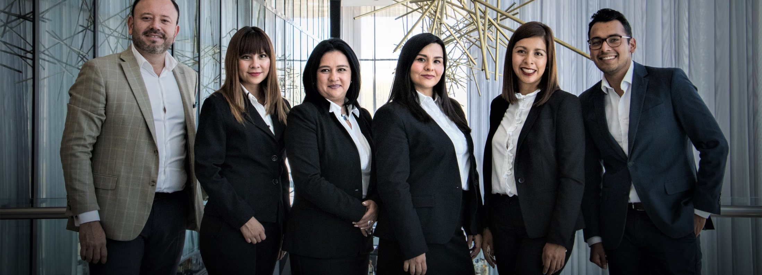
Памятка участникам семинаров

Slide 2
Даты и тема семинаров
18 июня 2018 года
Проблемы разработки и реализации образовательных программ СПО в Республике Крым и г.Севастополе
19 июня 2018 года
Организационно-методическая поддержка ФУМО по координации разработки программ ПК и профессиональной переподготовки педагогических работников, осуществляющих внедрение новых и актуализированных ФГОС
20 июня 2018 года
Примерные основные образовательные программы СПО: разработка, экспертиза и применение в работе
21 июня 2018 года
22 июня 2018 года
Актуальные направления методического сопровождения и профессиональных образовательных организаций в Республике Крым и г. Севастополе
Разработка контрольно-измерительных материалов при реализации образовательных программ СПОов

Slide 3
КАК ДОБРАТЬСЯ ДО ГОСУДАРСТВЕННОГО БЮДЖЕТНОГО ОБРАЗОВАТЕЛЬНОГО УЧРЕЖДЕНИЯ ПРОФЕССИОНАЛЬНОГО ОБРАЗОВАНИЯ «СЕВАСТОПОЛЬСКИЙ ПЕДАГОГИЧЕСКИЙ КОЛЛЕДЖ ИМ. П.К. МЕНЬКОВА»,
МУЗЕЙНО-ОБРАЗОВАТЕЛЬНЫЙ ЦЕНТР ИМ. Ю.А. ГАГАРИНА
Адрес: г. Севастополь, ул. Советская, д. 65

Slide 4
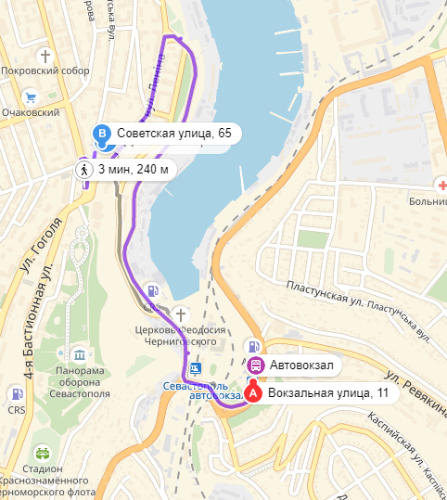
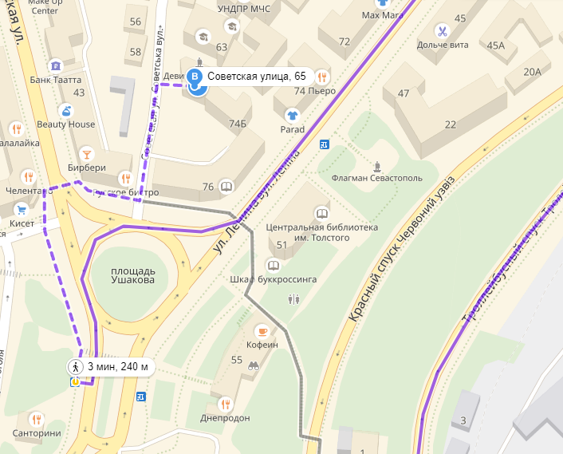

С автовокзала
На общественном транспорте (автобус или маршрутное такси, или троллейбус) 11 мин
1
2
Пройти пешком от остановки «Площадь Ушакова» к зданию Музейно-образовательного Центра (3 мин 240 м)
На остановке общественного городского транспорта «Автовокзал» сесть на Автобус: 17 или Маршрутки: 17, 20, 25, 26, или Троллейбусы: 17, 20, 4 проехать 5 мин (остановки «Железнодорожный вокзал», «Площадь Суворова») и выйти на остановке: «Площадь Ушакова»

Slide 5
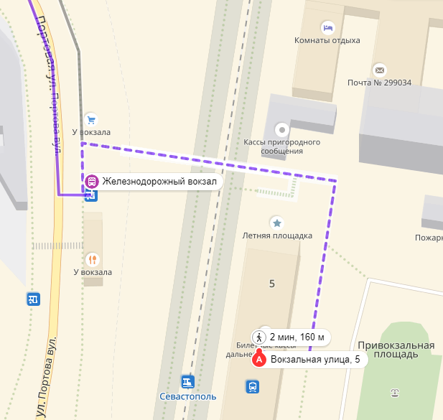
С железнодорожного вокзала
На общественном транспорте (автобус или маршрутное такси, или троллейбус) 11 мин
1
2
Пройти пешком от остановки «Площадь Ушакова» к зданию Музейно-образовательного Центра
(3 мин 240 м)
Пройти пешком до остановки «Железнодорожный вокзал» (2 мин 160 м)
Сесть на Автобус: 17 или Маршрутки: 17, 20, 25, 26, или Троллейбусы: 17, 20, 4 проехать 5 мин (остановки «Железнодорожный вокзал», «Площадь Суворова» и выйти на остановке: «Площадь Ушакова»

Slide 6
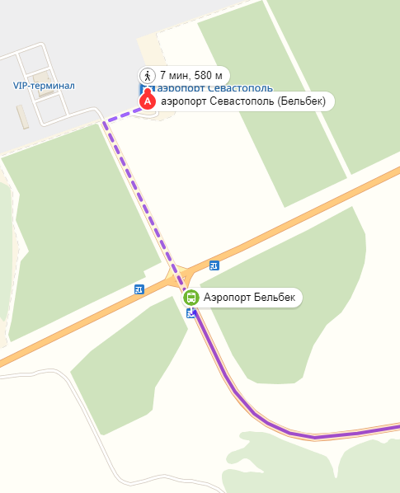
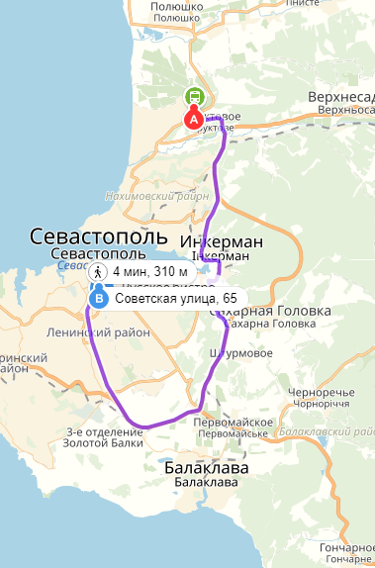
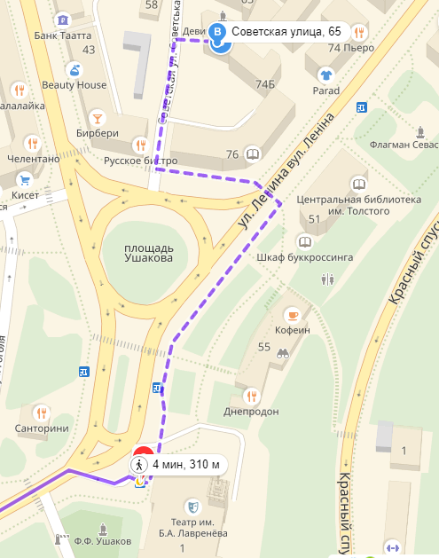
С аэропорта Севастополь (Бельбек)
На общественном транспорте (автобус) 2 ч 18 мин
1
2
3
Пройти пешком до остановки «Аэропорт Бельбек»
(7 мин 580 м)
На Автобусе: 137 проехать 1ч 8 мин (32 остановки)
Пройти пешком от остановки «Площадь Ушакова» к зданию Музейно-образовательного Центра
(4 мин 310 м)

Slide 7
Службы такси
Такси «Метро»
+7(8692)55-77-77
«Севтакси»
+7 (978) 555-5555
Такси «1557»
+7 (978) 740 98 60
+7(978)742-15-56
http://taxi1557.info/
https://t-metro.ru/
http://www.sevtaxi.com/
+7 (978) 749-1552
+7 (978) 911 1557

